Slide 1
Муниципальное казенное дошкольное образовательное учреждение Аннинский детский сад № 7 общеразвивающего вида
Тема : «Познавательное развитие дошкольника посредством использования дидактической игры»
Подготовила: Тонких Елена Юрьевна,
Воспитатель I КК

Slide 2
«Игра- это огромное светлое окно, через которое в духовный мир ребёнка вливается живительный поток представлений, понятий об окружающем мире. Игра- это искра, зажигающая огонёк пытливости и любознательности.» В.А. Сухомлинский

Slide 3
Цель: формирование системы элементарных знаний о предметах и явлениях окружающей жизни, как основы воспитания правильного отношения к ней через дидактические игры. Задачи: - активизировать познавательные процессы через избирательную направленность личности ребёнка на предметы и явления окружающей действительности; - формировать потребность в стремлении к познанию новых, более полных и глубоких знаний, которые носят поисковый характер; -воспитывать волевые качества личности ребенка: целеустремленность, настойчивость, стремление к завершению деятельности; -формировать связную речь (обогащение и активизация лексической стороны речи – словаря); -обогащать нравственные и эстетические чувства ребенка.

Slide 4
Актуальность «Играя, ребенок учится, и, наоборот, в процессе обучения ребенок должен играть». А. С. Макаренко Игра — ведущая деятельность детей дошкольного возраста, именно в игре создаются наиболее благоприятные предпосылки для формирования разнообразных психических свойств и качеств личности. В связи с этим в отечественной психологии и педагогике огромное значение придается реализации развивающего характера игры в развитии познавательной сферы детей (Выготский Л. С., Аркин Е. А., Леонтьев А. Н.).

Slide 5
Все дидактические игры можно разделить на три основных вида: 1. игры с предметами (игрушками, природным материалом), 2. Настольно - печатные игры, 3. Словесные игры. Выделяются так же структурные составляющие дидактической игры: дидактическая задача; игровые действия; правила игры; результат.

Slide 6
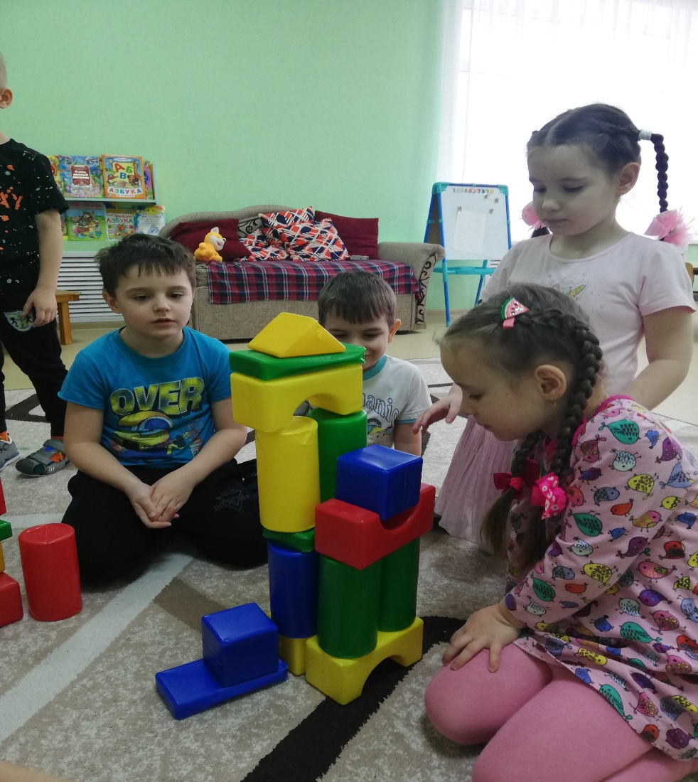
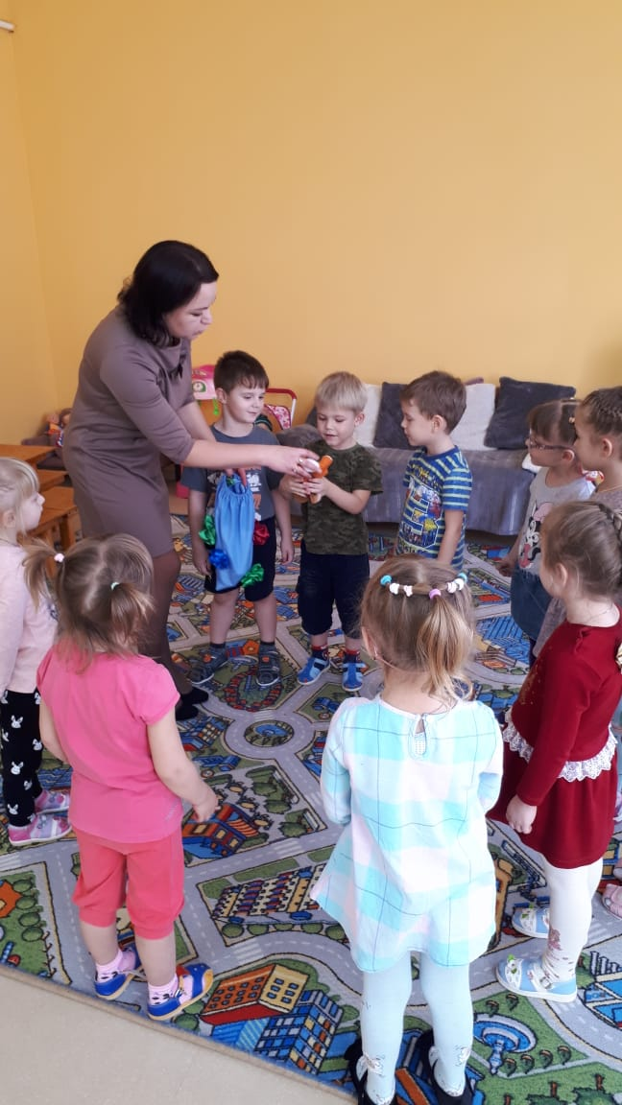
В играх с предметами используются игрушки и реальные предметы. «Угадай на ощупь»

Slide 7
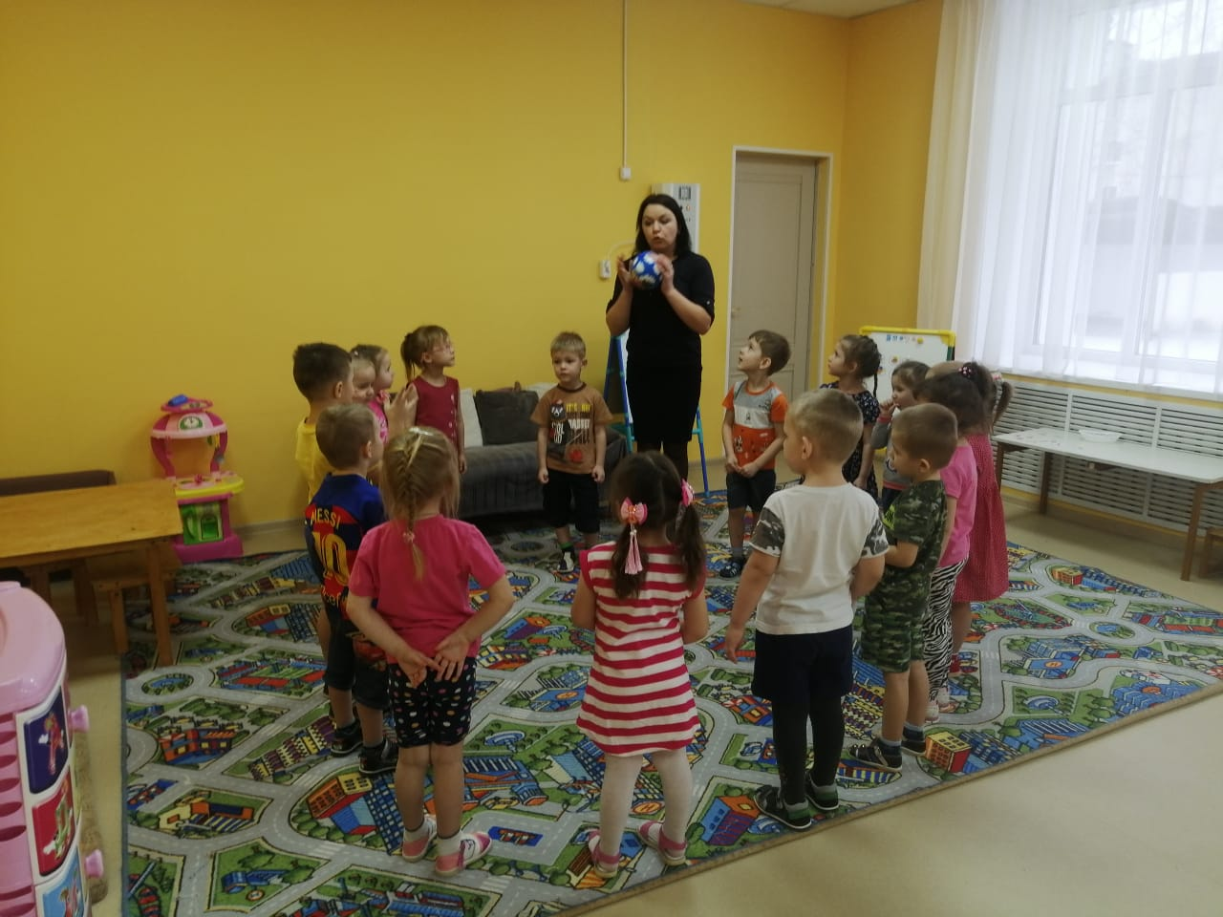
Словесные игры построены на словах и действиях играющих. «Лови, бросай, следующий месяц называй»

Slide 8
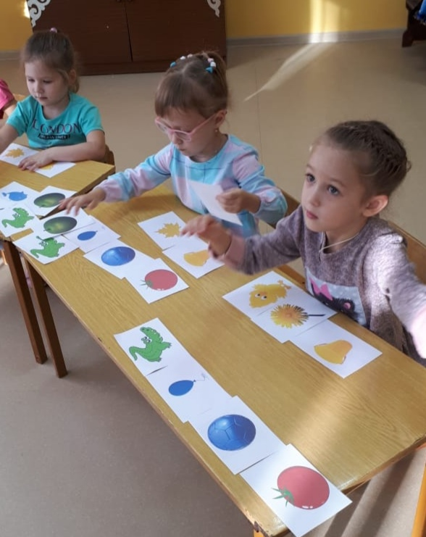
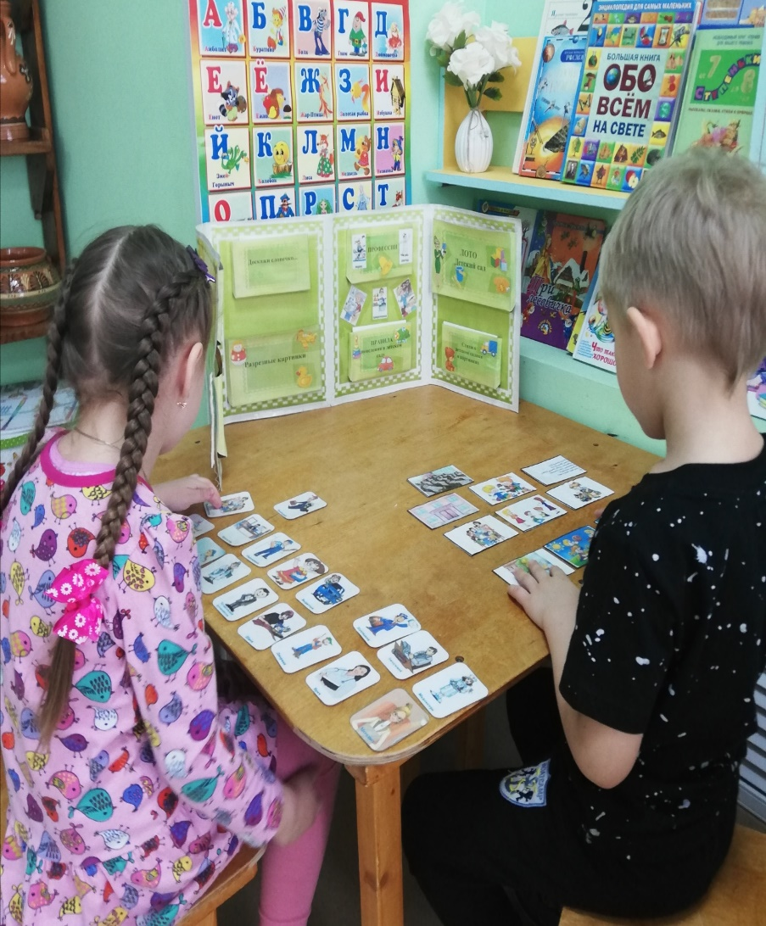
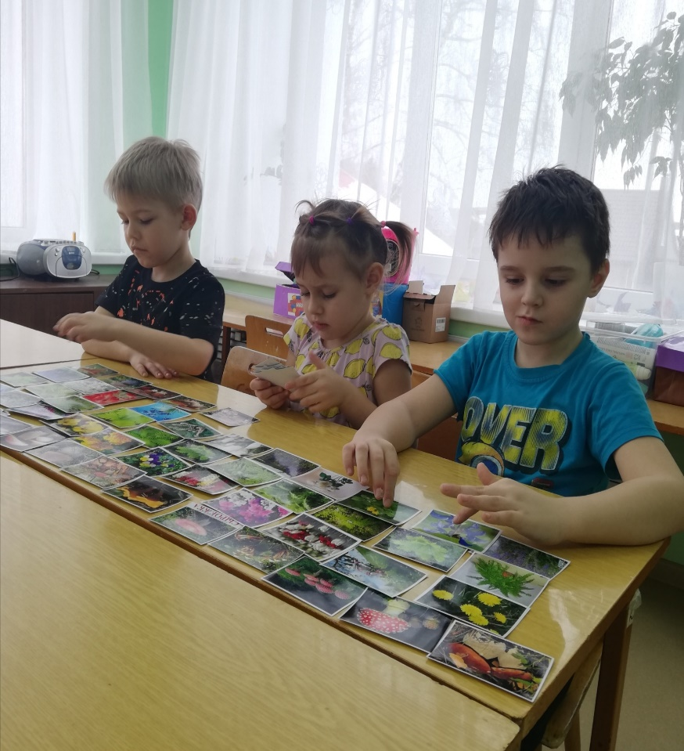
Настольно-печатные игры «Цветовые ассоциации» «Растительный мир, грибы» Лепбук «Детский сад»

Slide 9
КАРТОТЕКА ДИДАКТИЧЕСКИХ ИГР 1. Дидактические игры по ФЭМП: «Считай дальше», «Чудесный мешочек», «Какой цифры не стало», «Найди пару», «Назови соседей», «Найди столько же», «В какой руке сколько?», «Считай – не ошибись», «Ручеек», «Сколько жильцов в квартире», « Назови соседей», «Назови пропущенное слово», «Лови, бросай, дни недели называй!», «Какое слово подходит», «Который час?», «Тик – так», «Назови предмет», «Отвечай быстро», «Кто куда убежал», «Посмотри вокруг», «Куда спряталась мышка», «Разделим и угостим друг друга», «Посади бабочку на свой цветок», «орешки для белочки», «Путаница». 2. Дидактические игры по приобщению к социокультурным ценностям: «Назови одним словом», «Где это можно купить», «Мир тканей», «Из чего сделано?», «Гости Москвы», «Путешествие по городу», «Магазин игрушек», «Где был Петя? 3.Дидактические игры по ознакомлению с миром природы: «Кто лишний?», «Где спрятался зайчик?», «Кто, где живет», « Охотник», «Птицы (звери, рыбы), «Природа и человек», «Воздух, земля, вода», «Не зевай!», «Назови три предмета», «Что лишнее?», «Когда это бывает?», «какое время года?». «Назови одним словом», «Четвертый лишний».

Slide 10
Спасибо за внимание!

